Slide 1

OTUS
Реализация веб-проекта с использованием
оркестрации Ansible и автоматическим
восстановлением после сбоя
OTUS • Проектная работа
6 виртуальных машин • Ansible • отказоустойчивость • мониторинг • резервное копирование

Slide 2
План защиты
1
Цель и задачи проекта
Главная идея
После уничтожения любой проверенный узел можно заново создать и вернуть в рабочее состояние средствами Vagrant + Ansible — без ручного ремонта конфигурации.
2
Архитектура и технологии
3
Что получилось
4
Восстановление после сбоя
Проверено на реальном destroy/recreate для frontend, обоих backend, обеих DB и monitoring.
5
Выводы и демонстрация

Slide 3
Цель и задачи проекта
Цель: построить веб-сервис, который можно воспроизводимо развернуть и автоматически восстановить после отказа отдельной виртуальной машины.
1
Автоматизировать инфраструктуру
Vagrant создаёт VM, Ansible приводит их к требуемому состоянию.
2
Убрать единственную web-точку отказа
Nginx балансирует два WordPress backend.
3
Сохранить данные и состояние
MariaDB replication, GlusterFS, внешние backup-копии.
4
Сделать отказ видимым
Prometheus, Grafana, Loki, Alertmanager и Telegram.

Slide 4
Какие технологии использовались
Не просто список ПО — у каждого компонента есть конкретная роль в отказоустойчивой схеме.
Vagrant + VirtualBox
Ansible + Vault
Nginx + Apache + WordPress
MariaDB + GTID
Создание 6 воспроизводимых VM
Оркестрация, конфигурация, секреты
HTTPS, reverse proxy, web-приложение
Primary/replica и восстановление БД
GlusterFS
Prometheus + Grafana + Loki
nftables
systemd timers + backup
Общий wp-content: replica 2 + arbiter
Метрики, дашборды, логи, alerting
Фильтрация трафика между сетями/ролями
Автоматические резервные копии и DR state

Slide 5
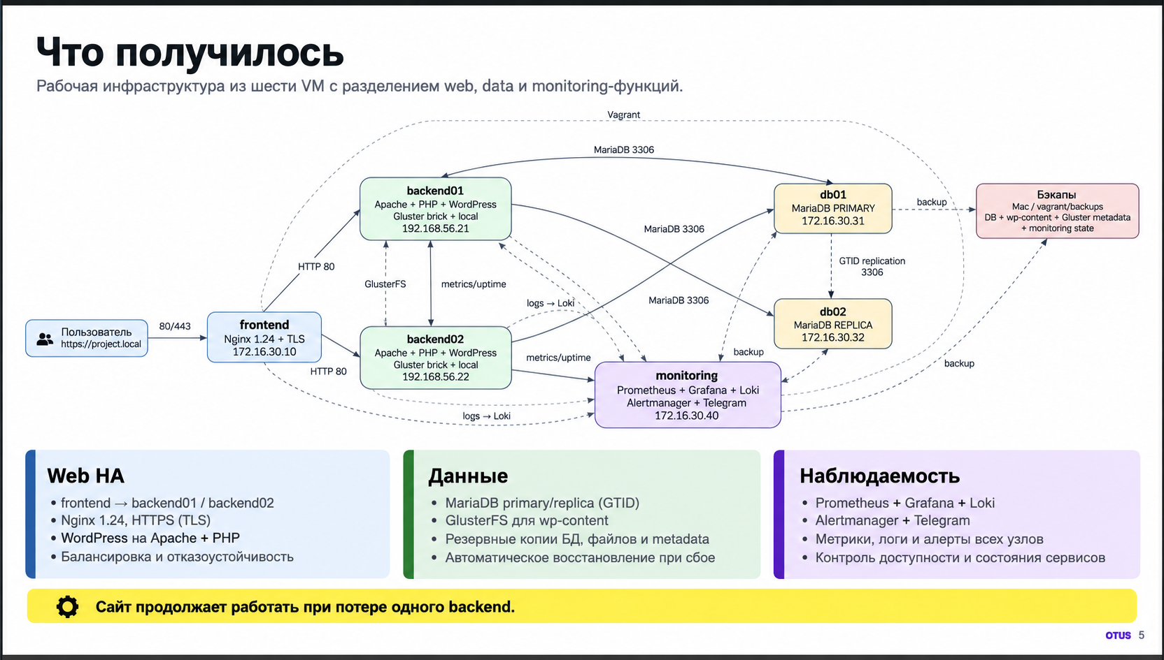
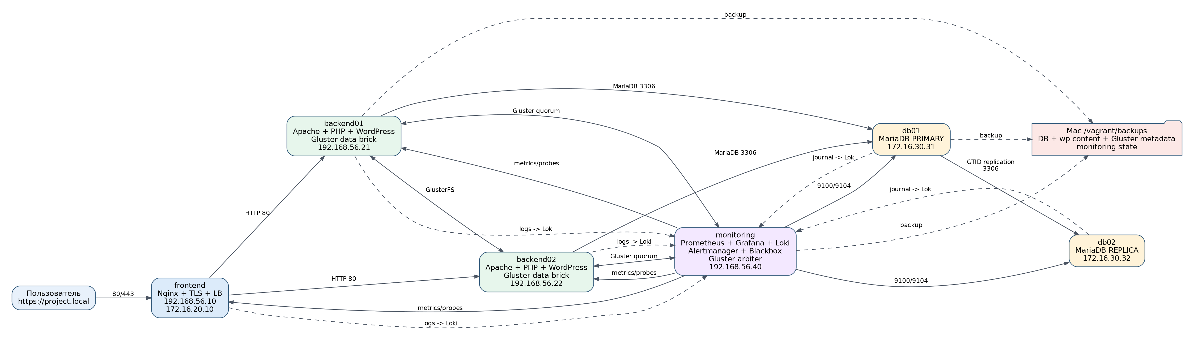

Slide 6
Автоматическое восстановление после сбоя
1
destroy
2
vagrant up
3
Ansible ping
4
playbook
5
проверка
frontend
site.yml --limit frontend
stateless: конфигурация восстанавливается обычным deploy
backend01 / backend02
recover-backend.yml
Gluster metadata + brick + mount + WordPress
db01 / db02
recover-database.yml
данные + GTID replication
monitoring
recover-monitoring.yml
Prometheus/Loki/Grafana state + arbiter
Восстановление после полного удаления VM проверено для frontend, backend01, backend02, db01, db02 и monitoring.

Slide 7
Мониторинг, логи и резервное копирование
Prometheus
Grafana
Loki + Alloy
Alertmanager
Собирает метрики Node Exporter и mysqld_exporter.
Дашборд инфраструктуры и источники Prometheus/Loki.
Централизованные системные и web-журналы.
FIRING / RESOLVED уведомления в Telegram.
Резервные копии
MariaDB
WordPress
Gluster metadata
Monitoring state
02:00 UTC
02:30 UTC
03:00 UTC
03:30 UTC
db01
backend01
3 Gluster nodes
monitoring
Backup хранится вне уничтожаемой VM, поэтому переживает vagrant destroy.

Slide 8
Выводы
1
Цель достигнута
Инфраструктура полностью разворачивается Ansible.
2
Отказоустойчивость проверена
Узлы уничтожались и восстанавливались на чистых VM.
3
Состояние отделено от конфигурации
Ansible возвращает configuration, replication и backup возвращают state.
4
Проект наблюдаем
Метрики, логи, alerts и backup позволяют увидеть и восстановить отказ.
Главный результат: проект можно воспроизвести и восстановить без ручной настройки уничтоженного узла.

Slide 9
Вопросы и рекомендации
Готова показать live-demo:
сайт → отказ → recovery → проверка
Спасибо за внимание!
OTUS

